Slide 1
«Весенние пейзажи»
(урок по картинам
русских художников)

Slide 2
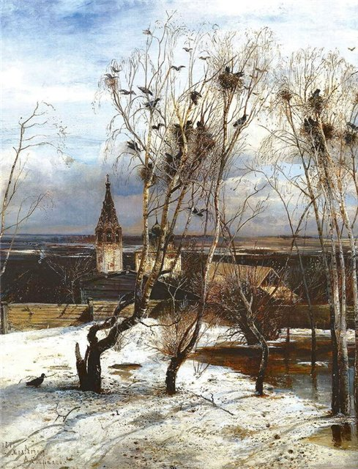
«Грачи прилетели» Алексей Кондратьевич Саврасов

Slide 3
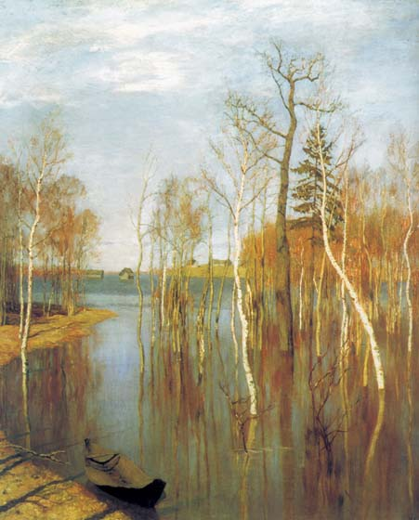
«Весна. Большая вода» Исаак Ильич Левитан

Slide 4
Выбрать характеристики для описания картины
Теплое ласковое солнце,
морской прибой,
свежий прозрачный чистый воздух,
пронизывающий ветер,
голубое небо,
старые сосны.

Slide 5
Красоту каких предметов передал на картине И.И. Левитан?
Красоту половодья,
красоту рощи,
красоту неба,
стаи уток в небе,
вдалеке – дома, магазины.

Slide 6
Большая вода…
Чистая, прозрачная,
сине-голубая,
холодная,
тихая, спокойная, светлая,
грязная,
темная.

Slide 7
«Март – свет,
апрель – вода,
май – цветы»

Slide 8
Правильнее говорить: «Художники не рисуют картины», а ________.
Авторов картин называют художники, а также ____________.
Картины, на которых изображается природа, называются ________.

Slide 9
Весенняя картина Алексея Кондратьевича Саврасова называется _______.
Картина «Весна. Большая вода» принадлежит кисти художника Исаака Ильича _______.
Он был учеником А.К.Саврасова.
К чему призывают живописцы, которые пишут картины родной природы?

Slide 10
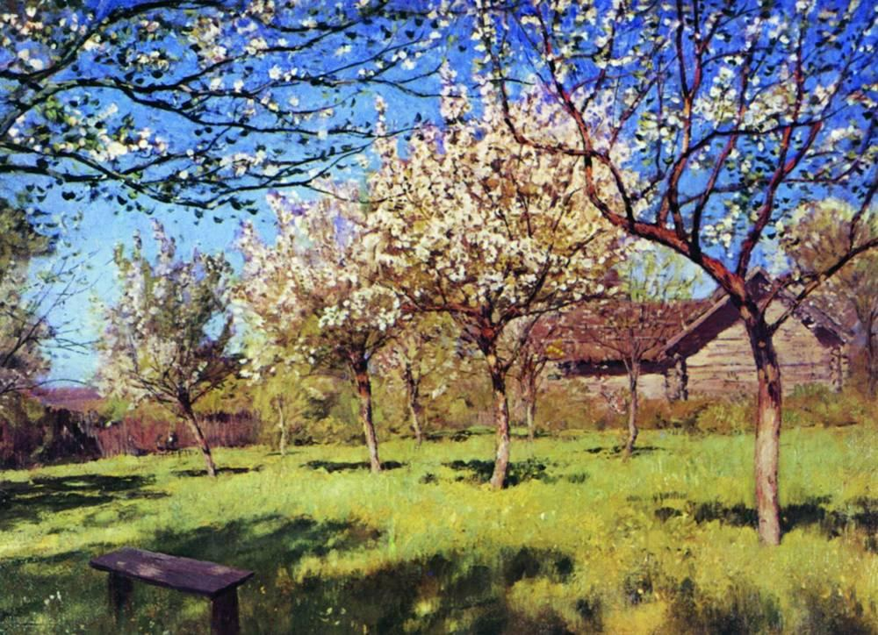

Slide 11
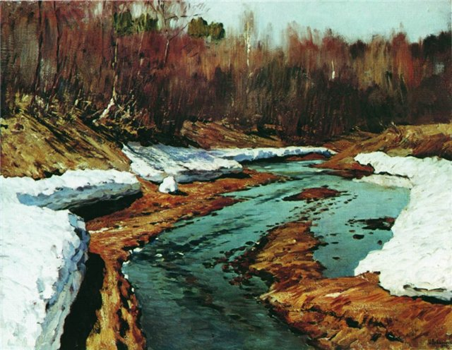

Slide 12
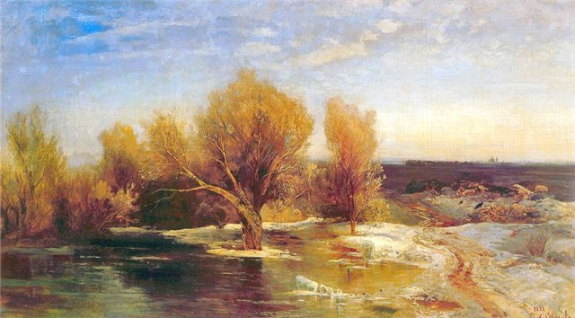

Slide 13
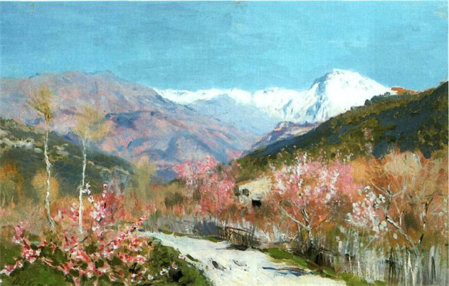

Slide 14
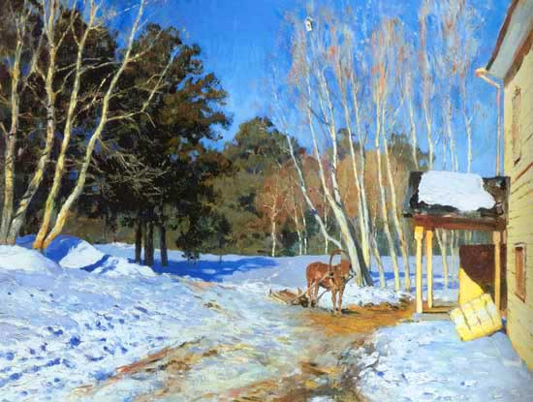

Slide 15
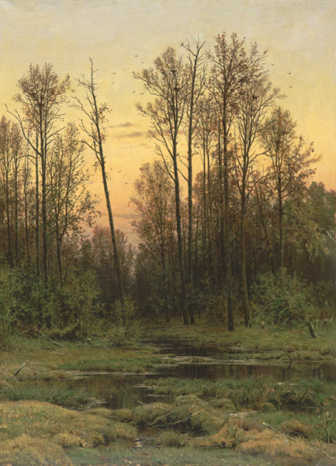

Slide 16
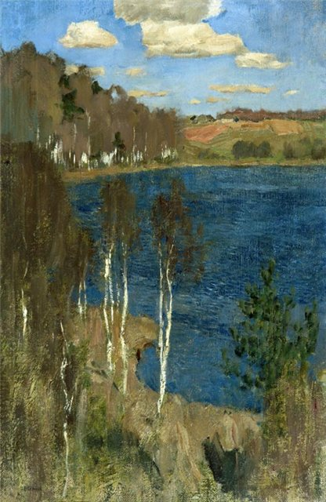

Slide 17
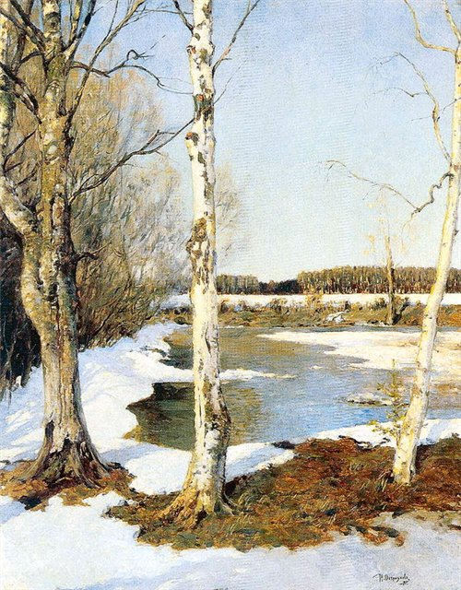

Slide 18
Молодцы,
ребята!!!

